Slide 1
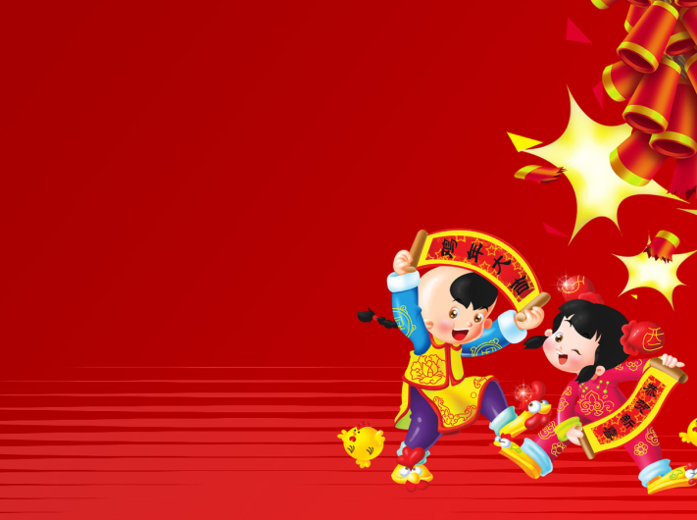
春 联

Slide 2
新春佳节，家家户户张贴
大红春联，给节日增添了不少
欢乐祥和的气氛。
fēn

Slide 3
自由朗读课文
要求：
1、画出生字词，读准生字词；
2、读通读顺句子，难读的地方多读几遍；不懂的地方做上记号。
3、边读边思考刚才的问题。

Slide 4
歌颂 和睦 欣欣向荣
sòng
mù
róng

Slide 5
绿柳舒眉辞旧岁，
红桃开口贺新年。
什么叫对仗？默读课文第2自然段，把它的解释画下来。
上下联不仅字数相等，而且词类相当……

Slide 6
和谐 声律 抑扬顿挫
lǜ
cuò

Slide 7
请你用笔画出课文的春联，
先自己轻声地读读，然后大声
地读给你的同桌听听。

Slide 8
又是一年芳草绿，依然十里杏花红
春回大地千山秀，日照神州百业兴
勤劳门第春光好，和睦人家幸福多
梅开春烂漫，竹报岁平安
绿柳舒眉辞旧岁，红桃开口贺新年

Slide 9
揣摩 奥妙 开卷有益
chuǎi
ào
juàn

Slide 10
快速浏览课文，说说课文介绍了春联的什么。
内容
各种各样
工整
对仗
抑扬顿挫
和谐动听
声律

Slide 11
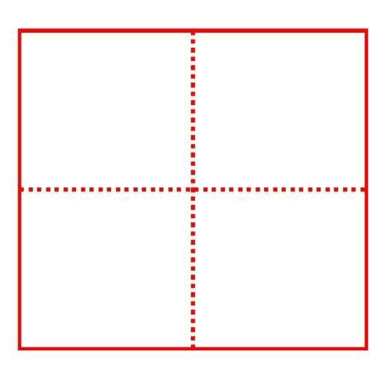
zēng
自学生字
增
读一读
认一认
写一写
组一组
比一比

Slide 13
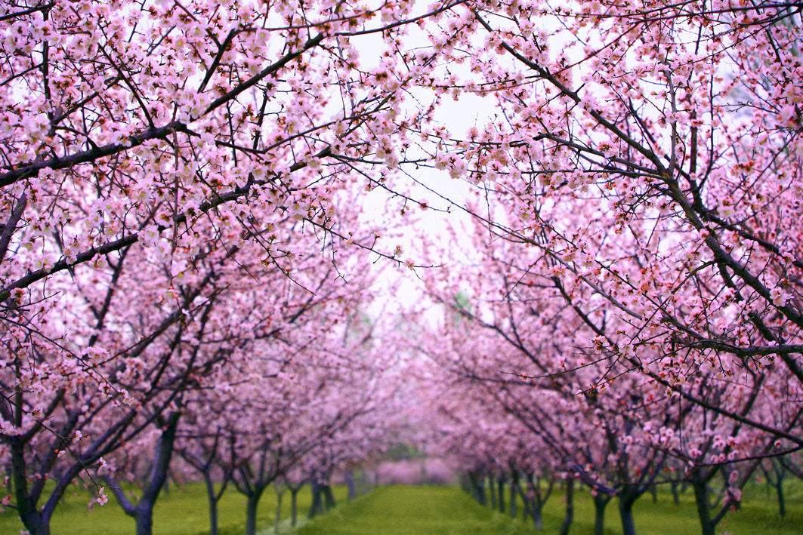
又是一年芳草绿，依然十里杏花红。

Slide 14
自主学习
春回大地千山秀，日照神州百业兴。
勤劳门第春光好，和睦人家幸福多。
梅开春烂漫，竹报岁平安。
读
想
悟
读

Slide 15
我读着“ ， ”。感受到 。

Slide 16
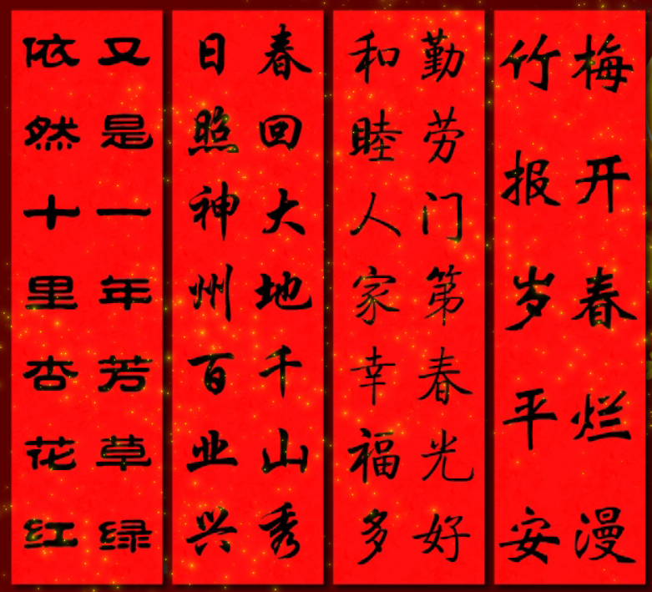

Slide 17
又是一年芳草绿，依然十里杏花红。
读
想
悟
读
1、诵读春联。
2、这幅春联描绘了什么景象？
3、体会春联的意境，发挥想象。
4、带着理解再读春联。

Slide 18
zēng
自学生字
增
读一读
认一认
写一写
组一组
比一比

Slide 19
布置作业：
1、描字帖。
2、课后搜集4副春联，同学之间互相交流。

Slide 20
谢谢！

Slide 21
春联的特点
绿柳舒眉辞旧岁（上联）
红桃开口贺新年（下联）
字数相等
对仗
词类相当

Slide 22
读音有什么特点?
(平 平 平 仄 仄 平 平)
(仄 仄 仄 平 平 仄 仄)
又是一年芳草绿
依然十里杏花红

Slide 23
什么是平仄声呢？
所谓“平仄声”是在四声基础上，笼统地把四声分成两类，故而产生“平仄”。古音和今音的对照，大概是这样分的：今音的第一第二声约等于古音的平声，今音的第三第四声，约等于古音的仄声。

Slide 24
对仗工整
平仄相对
春联特点

Slide 25
老师这里有一些被风吹乱的春联，同学们能不能帮我对一对？
家家致富家家乐
江山与日月争辉
艳阳照大地
处处迎春处处歌
祖国与天地同寿
春色满人间

Slide 26
对对子
神州对（ ） 海角对（ ）
雨雪对（ ） 春风对（ ）
花前对（ ） 走兽对（ ）
柳绿对（ ） 月明对（ ）
漫山对（ ） 旧岁对（ ）
鸟语对（ ） 明月对（ ）
大地
天涯
风霜
细雨
月下
飞禽
桃红
星稀
遍野
新春
花香
清风

Slide 27
谢谢！

Slide 28
拍摄单位：合肥师范附小四小
2017年12月3日

